Slide 1
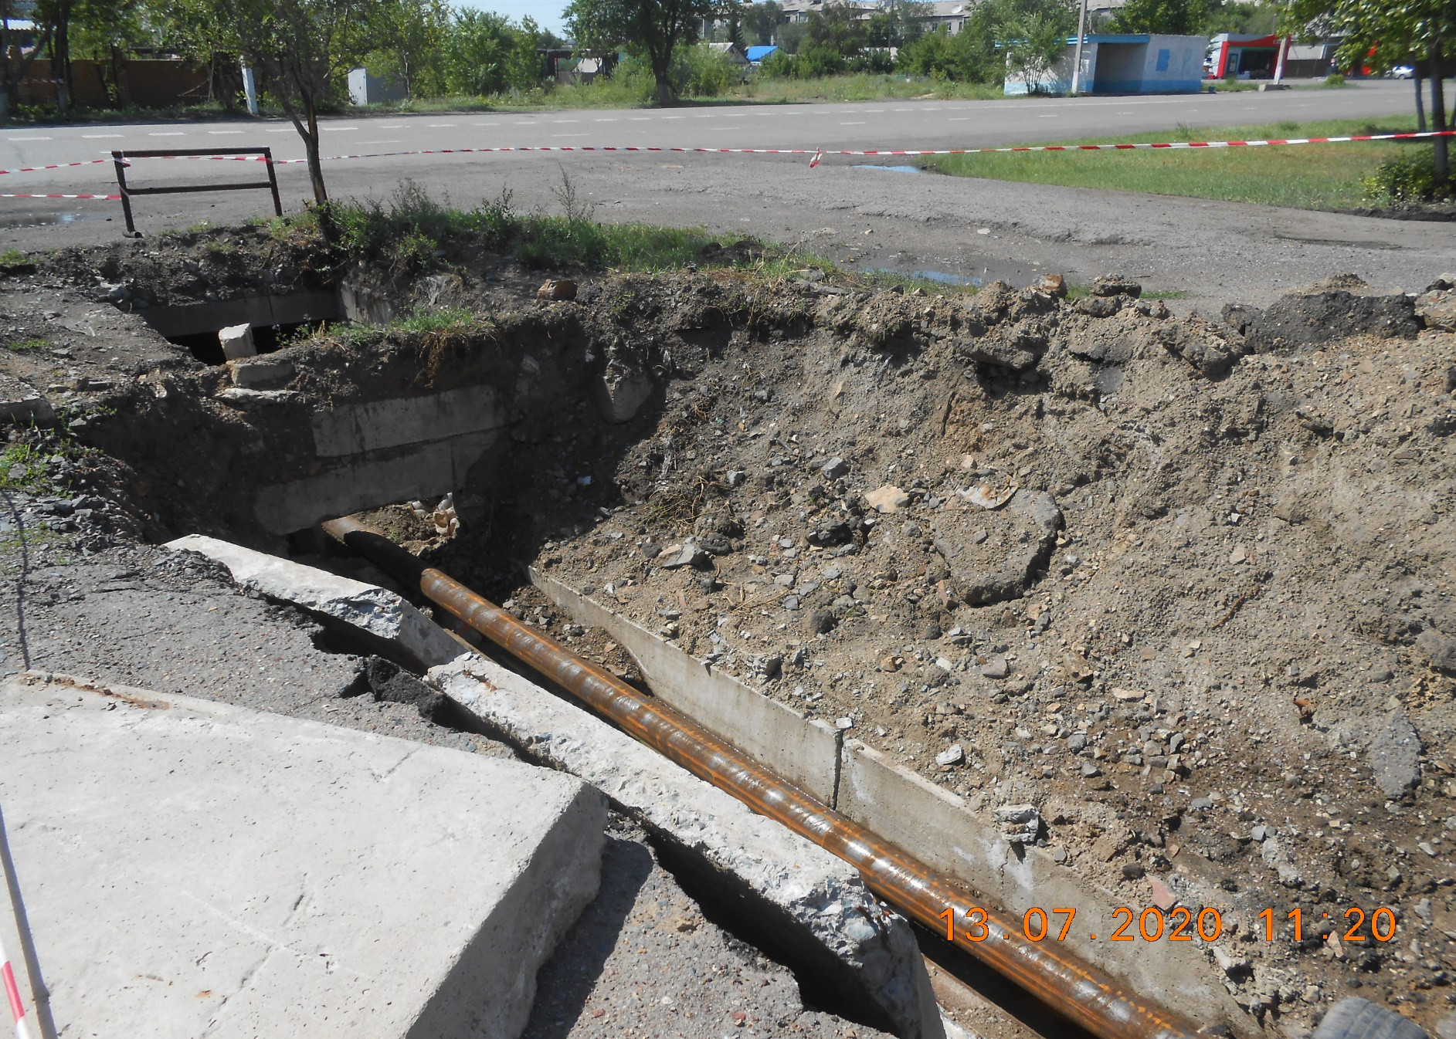
Капитальный ремонт сетей холодного водоснабжения переход через ул. Абая от ВК до жилого дома по ул. Целинная 54а/147 (30 мкр.)

Slide 2
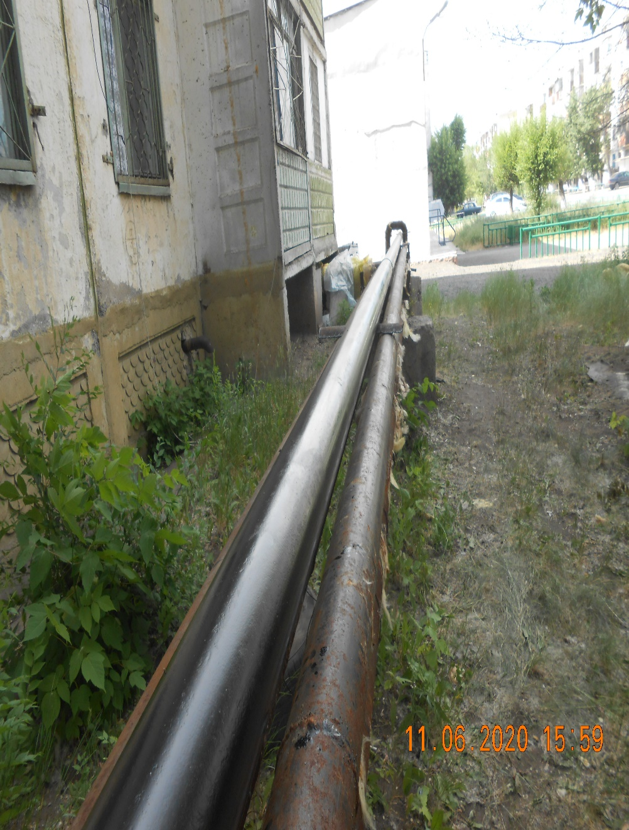
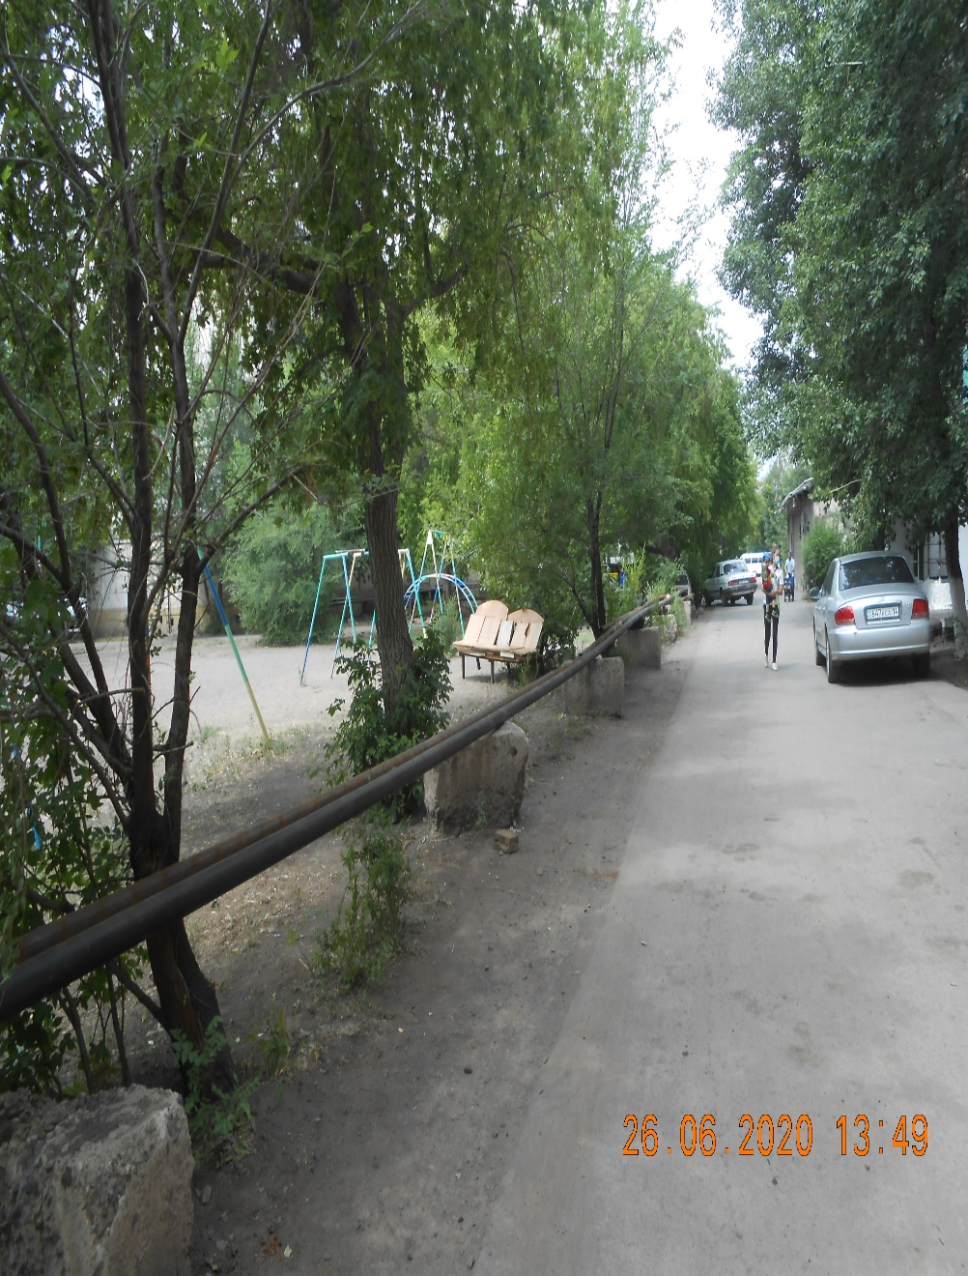
Капитальный ремонт сетей холодного и горячего водоснабжения от ВК до жилых домов по ул. Б.Момышулы 70,72 (6 мкр.)

Slide 3
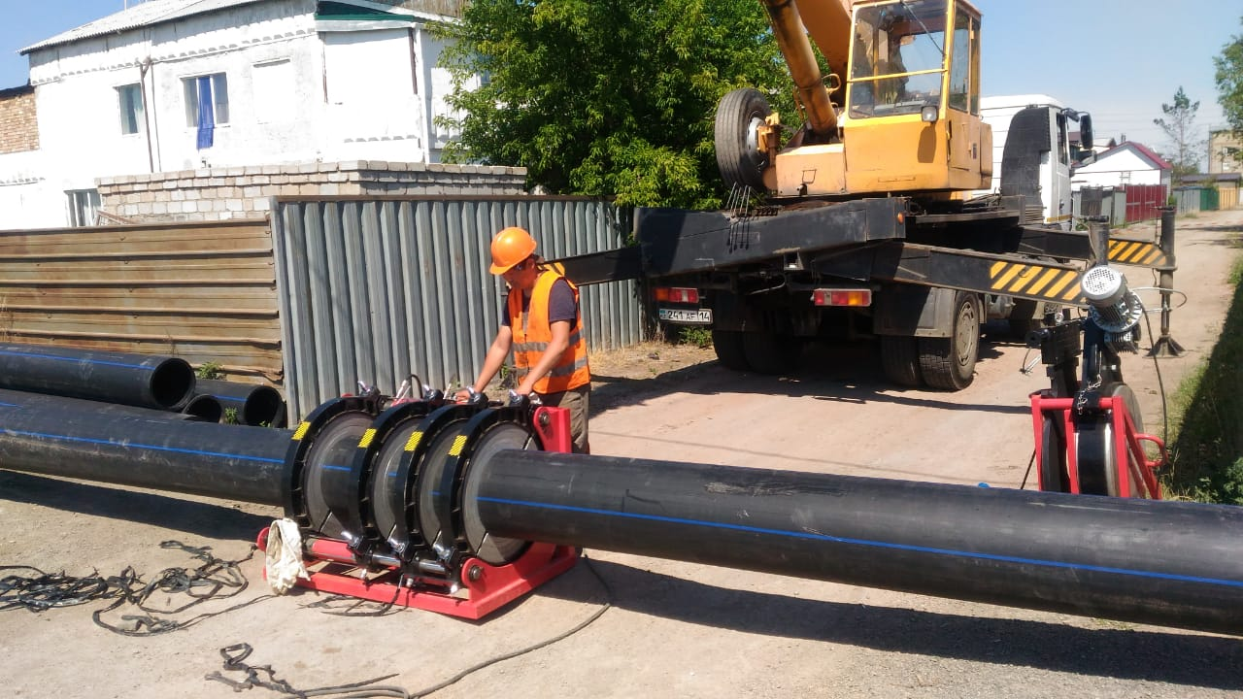
Ремонт магистрального водовода по ул. Беркимбаева от Угольного до Центрального проезда (8А микрорайон)

Slide 4
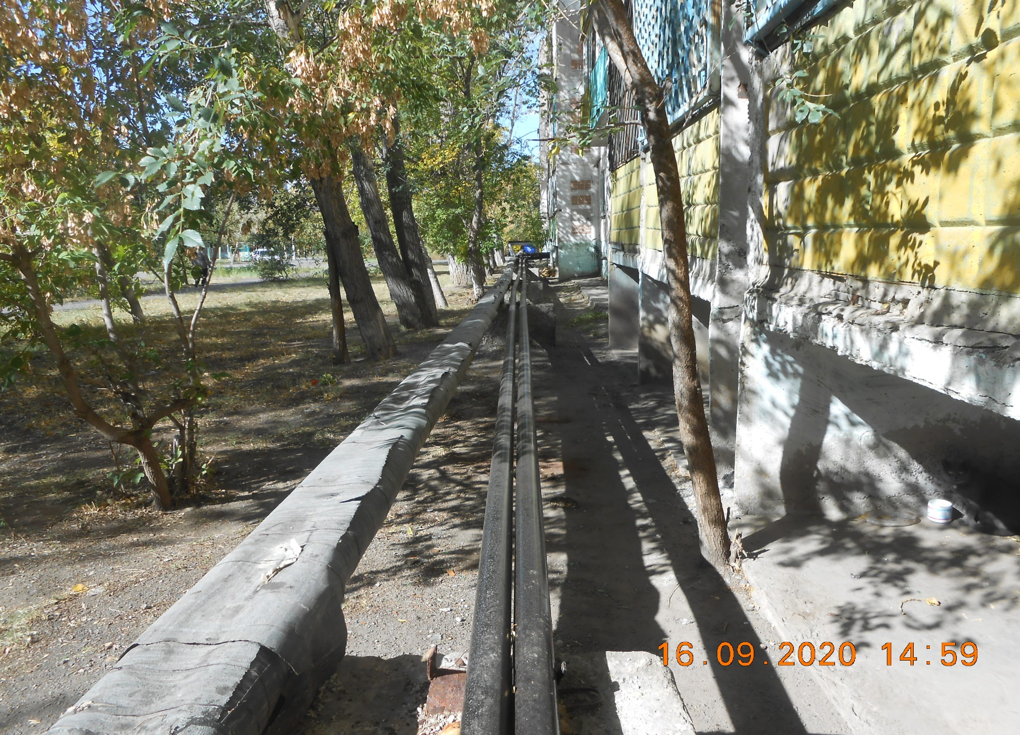
Капитальный ремонт сетей холодного и горячего водоснабжения от ВК до жилых домов по ул. Б.Момышулы 66,64,62 (6 мкр.)

